Slide 1

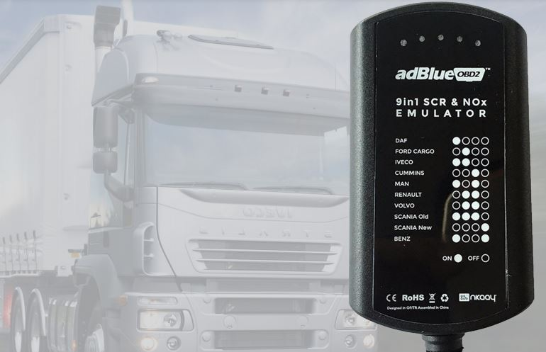


KULLANIM KILAVUZU
Renault Euro 5
9in1 Nox Emülatör
www.nitrobilisim.com.tr
+0850 755 0230

Slide 2
Renault Euro 5 9in-1 NOx Emülatör
Bağlantı Şeması
1.Kontağı kapatın!
2. Akü bölmesinde kapakların altında (25A, 25A, 5A) üç sigorta vardır. 25A sigortalarından birini çıkarın ve kısa farları açın (kontak kapalı). Alt far yanarsa doğru sigortayı seçtiğiniz anlamına gelir. Alt far yanmazsa, yanlış sigortayı seçtiğiniz anlamına gelir. Bu sigortayı yerleştirin, bir başka 25A'yı çıkarıp alt kirişi tekrar kontrol edin. Böylece Adblue sisteminin gücünü kesiyoruz.
3. Yolcu kısmında sigorta kutusunda sigortayı P59 çıkarın.
4. Direksiyonun solunda paneli sökün(resimde görünmektedir.). 5. Mavi renkli diyagnostik OBD konektörünü sökün.
6. Kriko fişlerini takın (fotoğrafa bakın).
7. Kısa devreden kaçınmak için kabloları ayırın ve kontağı açın. Depodaki AdBlue seviyesi ( % 50 veya% 75) ön panelde göründüyse, tüm bağlantılar doğru yapıldığı anlamına gelir. Lehim (veya ısı ile büzülebilir kıvrım varil koyun), daha sonra bir sürtünme bandı ile telleri izole.
8. Emülatörü, sarkmamak için kablo kayışı ile sabitleyin.
9. Herhangi bir arıza meydana gelirse, "Check" (Kontrol) ışığı yanar ve sonra zaman içinde çıkar. Herhangi bir arıza yoksa, "kontrol" göstergesi yanmaz.
www.nitrobilisim.com.tr

Slide 3
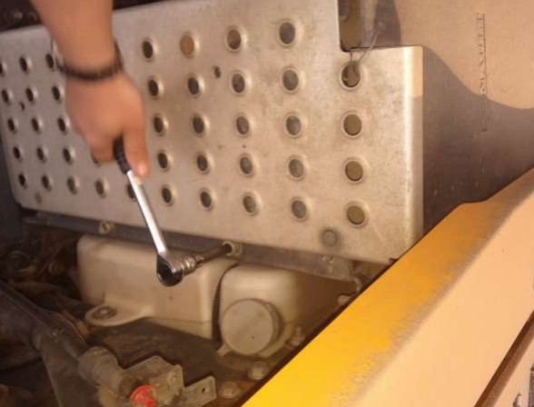
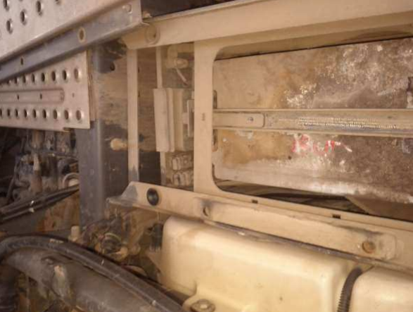
www.nitrobilisim.com.tr

Slide 4
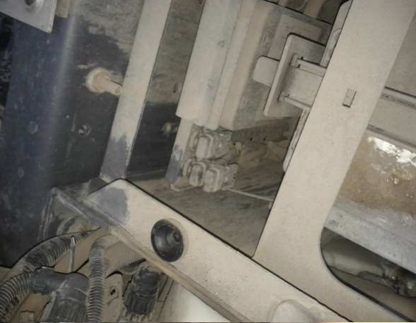
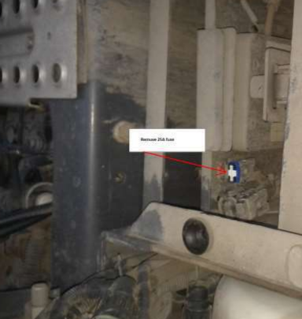
www.nitrobilisim.com.tr

Slide 5
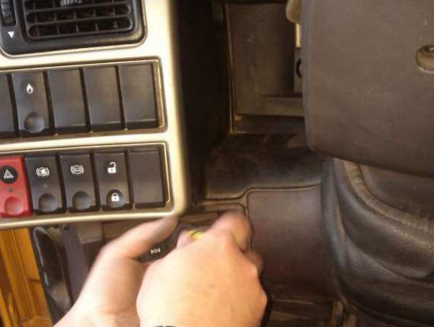
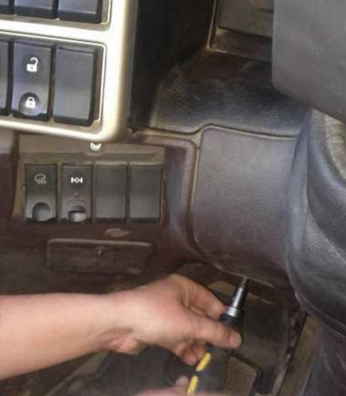
www.nitrobilisim.com.tr

Slide 6
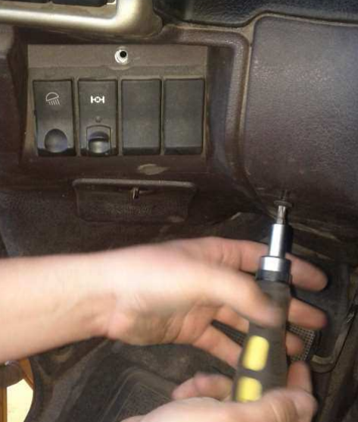
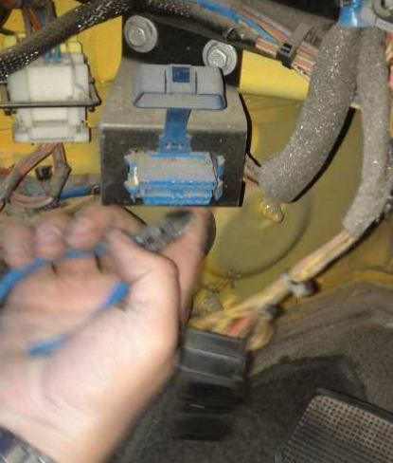

www.nitrobilisim.com.tr
Adblue iptali emulatoru montajından sonra DPF’yi
kesinlikle iptal etmeniz gerekmektedir!

